Slide 1
Dasar dan Pengenalan
Bahasa Pemrograman C++

Slide 2
Apa itu Bahasa Pemrograman ?
Bahasa pemrograman adalah sistem notasi untuk menulis program komputer. Sebagian besar bahasa pemrograman adalah bahasa formal berbasis teks, tetapi mungkin juga berupa grafis.

Slide 3
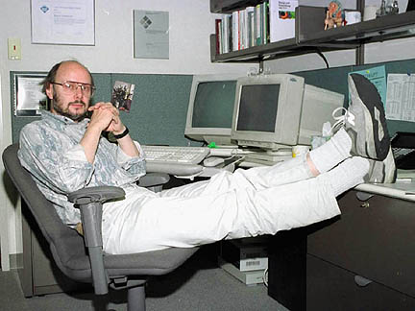
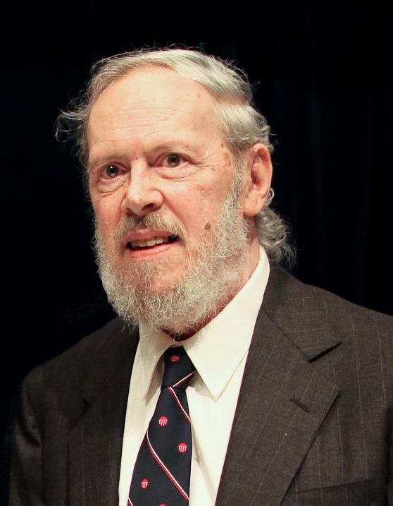
Apa itu C++
Tahun 1980 C++ (dibaca: C plus-plus) adalah bahasa pemrograman komputer yang dibuat oleh Bjarne Stroustrup
perkembangan dari bahasa C dikembangkan di Bell Labs (Dennis Ritchie).Tahun 1972 Sistem Operasi Unix di Bell Laboratory

Slide 4
Struktur Kode Bahasa C++
Preprocessor Directive (Pengarah Kompilator)
Declaration (Deklarasi)
Definition(Definisi)
Statement atau Expression (Pernyataan atau Expresi)
Comments (Komentar)

Slide 5
Semoga Bermanfaat

